Slide 1
第十四章 視窗間的應用與關係
曾經想過如何在兩個視窗間傳遞資料嗎？曾經想過怎麼建立程式的開啟Logo嗎？沒錯，只要跟視窗應用有關的功能，我們都將在這一章內詳細的介紹，包括MDI的介紹與設計。

Slide 2
大綱
14-1 動態產生視窗
14-2 建立MDI應用程式
14-3 程式載入預備畫面
本章習題

Slide 3
14-1 動態產生視窗
在某些情況下，我們需要再開一個視窗,通常這個視窗只是在使用者需要的時候才會出現。通常以BCB來開發視窗程式,都是把這些可能會出現的視窗先設計好,然後針對要開啟新視窗的時機,去加入開啟的動作,但是要特別注意的一點,就是這些視窗雖然在沒被開啟的時候,使用者不會感覺到它的存在,但是這些視窗所需要的記憶體,在程式剛開啟的時候就已經被載入系統的記憶體裡了。

Slide 4
14-1 動態產生視窗
針對如何開啟一個已經存在程式記憶體裡的視窗,我們先來看看有哪些步驟：
  Step1：選擇在主選單的File→New Form以產生一個新的視窗。
    為了方便起見，我們假設主視窗的原始程式為Unit1.cpp，標頭檔為Unit1.h；新視窗的原始程式為Unit2.cpp，標頭檔為Unit2.h。
  Step2：設計這個新視窗。
  Step3：使用原來的住視窗來呼叫這個新視窗：
    Step3.1：
    在Unit1.cpp開頭中加上一行程式：
    #include “Unit2.h” 就是要讓Form1可以執行Form2的開啟動作。
    Step3.2：
    利用Form1中的一個Button來呼叫新視窗，當然你也可以用其他的方法來呼叫它，只要是一個BCB認定的事件就可以了，在這裡筆者用一個Button來作為開啟新視窗的觸發事件：
      Form2->Show();

Slide 5
14-1 動態產生視窗
每當我們新增一個視窗就會多加這一個動作，這會使得我們的記憶體浪費許多空間。當我們開始執行程式，這些動作都會被執行，所以每個視窗都會佔用一些記憶體空間，即使我們從頭到尾都沒有使用新增的視窗，這個問題在小程式還不明顯，當我們的應用程式中有很多視窗時問題就大了。
動態產生視窗
  有鑒於上面的問題，我們希望對於產生視窗能有更靈活的方法，在我們需要視窗時才配置記憶體給視窗，視窗關閉時便將記憶體體釋放。而動態生視窗有以下步驟：
    Step1：選擇在主選單的File→New Form以產生一個新的視窗。
      為了方便起見，我們假設主視窗的原始程式為Unit1.cpp，標頭檔為Unit1.h；新視窗的原始程式為Unit2.cpp，標頭檔為Unit2.h。
    Step2：設計這個新視窗。
    Step3：點選主選單中的Project→Option選項，然後在Forms下面將MainForm(在這裡筆者的MainForm是Form1)以外的Forms由Auto-create forms移到Available forms

Slide 6
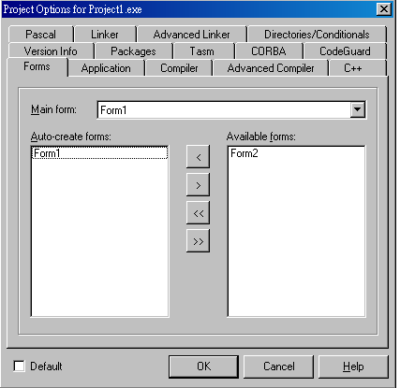
14-1 動態產生視窗
Step4：
  Step4.1：
    在Unit1.cpp開頭中加上一行程式：
    #include “Unit2.h”
  Step4.2：
    利用MainForm中的一個Button來呼叫新視窗(當然你也可以用其他的方法來呼叫它)：
  Step4.3：
    設定Form2的OnClose事件函數

Slide 7
14-2 建立MDI應用程式
MDI即為Multiple Document Interface，也就是多重文件介面，這是一種Windows應用程式的特性。具體來說多重文件介面就是應用程式內只有一個主視窗，但是主視窗內可以存在別的子視窗。子視窗的顯示範圍只有在主視窗的範圍內。也就是說我們可以在一個主視窗內同時開啟多個子視窗，在子視窗內進行應用程式的動作。
利用C++ Builder設計具有多重文件介面的應用程式的方法不難，只需要知道各個視窗內的資訊如何傳遞與維護就可以了，而視窗間的溝通在C++ Builder的環境下已被簡化，使用者所需要處理的部分不多，大部分的事情都已經被開發環境完成了。

Slide 8
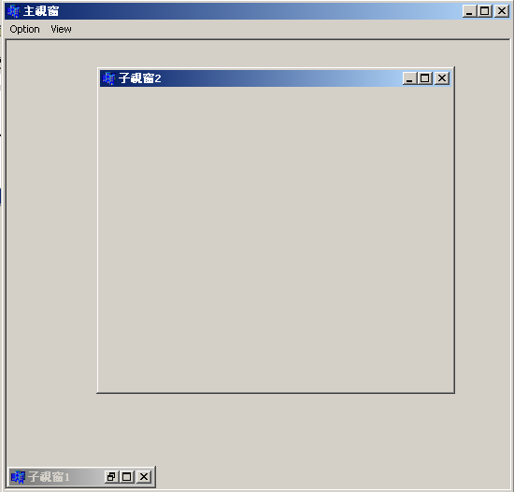
14-2 建立MDI應用程式
FormStyle屬性說明:
  fsNormal
    這個屬性值的Form所顯示的視窗既不屬於多重文件介面的主視窗也不屬於多重文件介面的子視窗，即為一個獨立運作的視窗，同時這也是建立一個新的Form的時候，開發環境給予的預設值。
  fsStayOnTop
    顧名思義，設定為此值的Form所顯示的視窗將會維持在所有其他視窗的上面，除非其他視窗裡也有fsStayOnTop的設定值。
  fsMDIForm
    這就是多重文件介面裡的主視窗設定值了，當Form的FormStyle屬性設定成為此值時，該Form所表現的視窗將會成為多重文件介面裡的主要視窗。
  fsMDIChild
    這個式樣的Form是用來將視窗設定為多重文件介面裡的子視窗。

Slide 9
14-2 建立MDI應用程式
Form的Action屬性說明(OnClose事件)
  1.caNone:
    表示視窗不被允許關閉，所以將不會有任何的改變。
  2.caHide:
    就是視窗將被隱藏起來，但是所謂的隱藏就是沒有真正的關閉，所以應用程式還是可以對於該Form裡的元件和參數作修改或存取的動作。
  3.caFree:
    這個設定動作將會把該Form給關閉起來，而在關閉之後並把所有配置給該Form的記憶體全數歸還給系統。
  4.caMinimize:
    設定為此值時視窗將會被最小化，也就是如我們在視窗右上角按下最小化鍵時一樣的作用，在多重文件介面子視窗的Action參數預設值就是caMinimize，所以我們在之前例子裡如果對子視窗按下右上角X的鈕時，子視窗還是不會被關閉，而是被最小化了,最小化的視窗將會符合MDI的運作準則,將不會最小化到作業系統的工作列上,而是最小化在主視窗的下方。

Slide 10
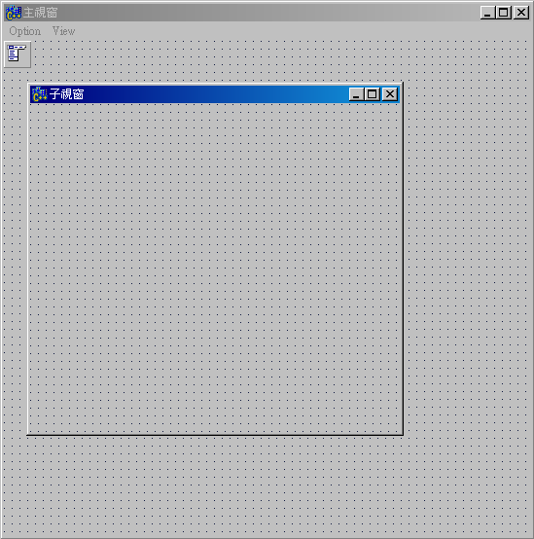
MDI範例說明 I
Form1設定成為fsMDIForm、而Form2就設定成為fsMDIChild (如右圖)，並且把Form2的Action屬性設定成caFree。
Tile函式可以整理子視窗的顯示排列模式:
  我們要設定如何排列只需要在TileMode屬性裡設定我們所想要排列方式即可
  TileMode屬性的設定值主要分為水平與垂直兩種，水平設定值為tbHorizontal，而垂直的設定值為tbVertical

Slide 11
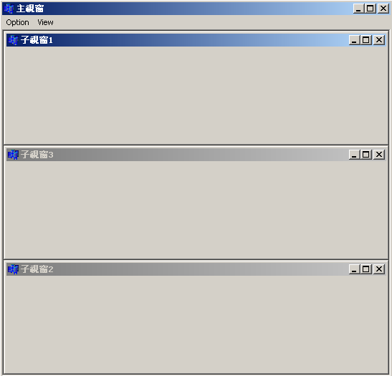
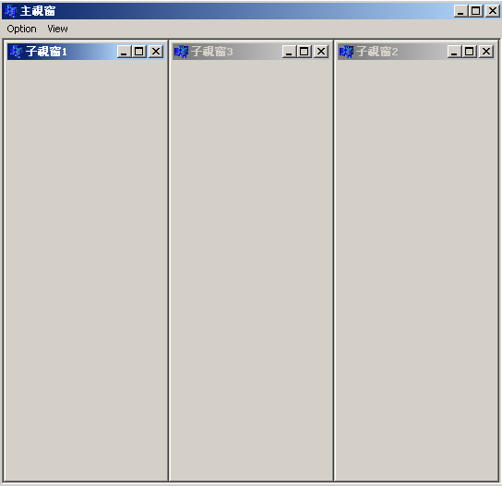
MDI範例說明 II
水平排列(左)和垂直排列(右)

Slide 12
MDI範例說明 III
最後我們開始討論如何動態的新增和刪除子視窗，首先先由刪除開始，如之前介紹的Action屬性所知，當使用者點選視窗右上角的X鈕時將Action設定成為caFree即可。如下:
void __fastcall TChildForm::FormClose(TObject *Sender, TCloseAction &Action) { Action = caFree; }

Slide 13
MDI範例說明 IV
要動態開啟多個子窗我們只需要宣告一個子視窗即可，每當要新增時就在程式裡用程式碼新增一個新的Form元件，並把這個Form元件指定成為我們宣告的子視窗
程式碼的使用方式如下，我們在開發環境下新增一個ChildForm的MDIChild的視窗:
void __fastcall TMainForm::New1Click(TObject *Sender) { TChildForm *ChildForm; ChildForm = new TChildForm(Application); ChildForm->Show(); }

Slide 14
14-3 程式載入預備畫面
什麼是預備畫面?
  我們可以發現，當我們在使用龐大的應用程式或是相當規模的工具軟體時，開啟的動作一開始總是會有一個類似歡迎畫面出現。請讀者不要以為這個畫面真的是要歡迎使用者而設計的，其實這是因為要開啟大型程式的時候，比需要作大量的初始化動作，為了不讓使用者有等待很久的感覺，一搬來說應用程式都會開啟一個歡迎畫面或是預備畫面，然後在背景執行該做的動作，等程式初始化完成了就把畫面切換到程式的主畫面。

Slide 15
14-3 程式載入預備畫面
該如何設計程式的預備畫面
  假設我們今天要設計的程式只有一個主畫面，也就是說只需要一個Form就可以完成，那麼我們就多建立一個Form，也就是兩個Form，如果程式本身需要兩個以上的Form，其原理也是一樣的，就是多加一個。
  把原本程式主體放在第二個Form(也就是預設的Form2，Unit2.cpp)，而
  把預備畫面放在第一個Form(也就是預設的Form1，Unit1.cpp)。
  當程式開啟的時候，就只會出現Form1這個預備畫面，這個時候我們讓程式開始作程式初始化的動作，等動作結束後就開啟Form2，並且關閉Form1。
  做法大概就如上述三個步驟，簡單來說就是開啟一個沒有功能的Form來作為預備畫面，等到任務結束後就自動消失。

Slide 16
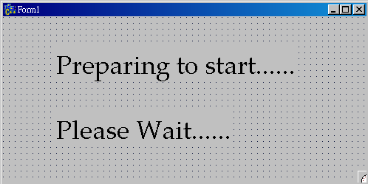
程式載入預備畫面範例 I
筆者在此的主程式只有一個視窗，所以加上預備畫面，只會有兩個視窗出現。因此在一開始，筆者就建立了兩個Form，分別為Unit1.cpp和Unit2.cpp。Unit1.cpp所代表的Form1將要被設定成為預備畫面，筆者在此只用簡單的Label表示 ，如右圖。

Slide 17
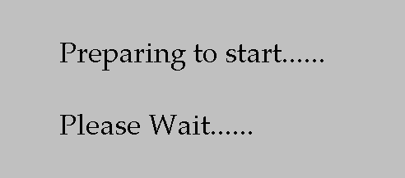
程式載入預備畫面範例 II
在此我們發現一個問題，就是標準的視窗上方會有視窗工具列。在程式開啟的預備畫面是不需要有的，所以我們需要修開一下Form1的一些屬性。
要修改的地方如下:
  BorderStyle屬性：改成bsNone。
  BorderIcons屬性：裡面所有的屬性都改成false。
修改過後的結果如右圖
指定適當的時機把Form1關閉,並且開啟Form2就完成了

Slide 18
本章習題
利用MDI介面，設計一個圖檔瀏覽程式，讓每個圖顯示在各自的子視窗內。
修改第一題，讓程式一開始執行時就開啟10張圖片。在開啟完成前，請加入程式的預備Logo。

